Slide 1
ПРОЕКТ
«АЗБУКА ДЛЯ ВСЕХ»
Выполнила ученица 1 Б класса МОУ лицей №2
Олейник Елизавета
при участии родителей

Slide 2
Начиная работу над азбукой мы с мамой задумались - какой она будет…
Может быть сладкой? Нет! Может быть пластилиновой? Нет! И придумали:
она будет полезной!
Наша азбука будет азбукой для всех!
А именно для тех ребятишек, которые не очень хорошо видят. Мы решили сделать азбуку, которую можно было бы не только увидеть, но и потрогать.

Slide 3
Работа над проектом состояла из пяти этапов:
Поиск подходящих картинок.
Разукрашивание листов – заготовок. ламинирование
3.Подбор деталей-игрушек
4.Изготовление букв из бархатной бумаги.
5.Приклевание к листам-заготовкам деталей

Slide 4
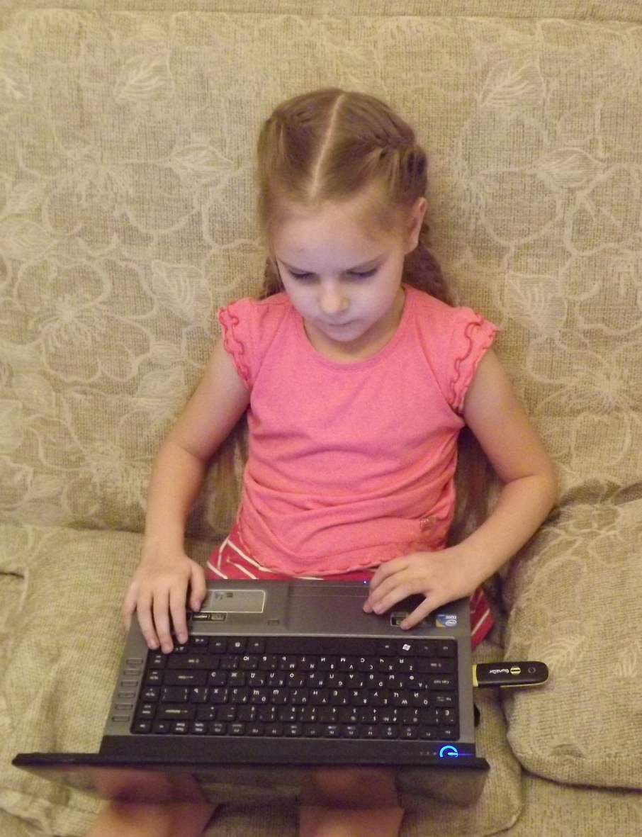
Первый этап- подбор картинок

Slide 5
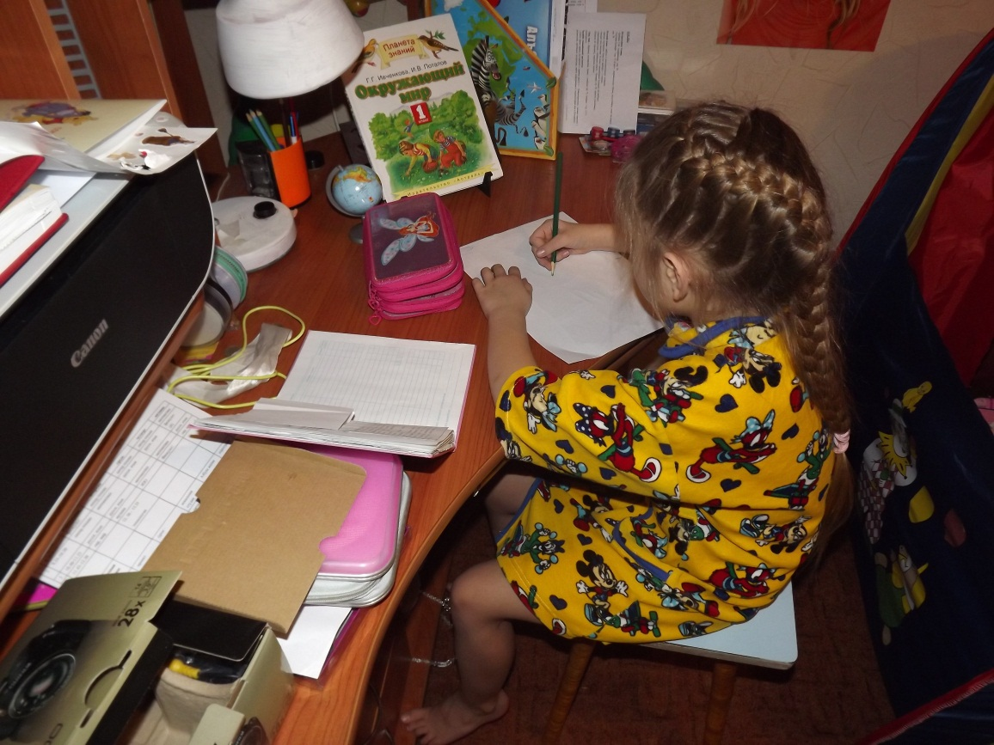
Второй этап-разукрашивание и ламинирование листов-заготовок

Slide 6
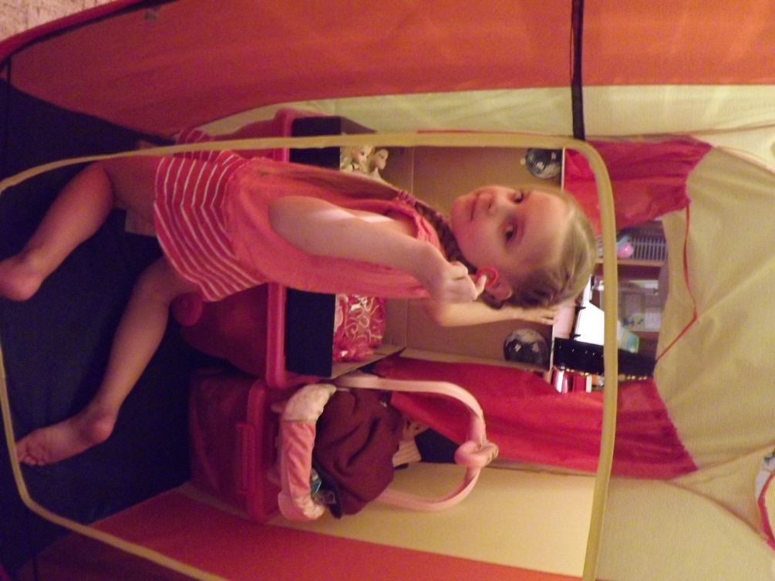
Третий этап – подбор мелких деталей, игрушек

Slide 7
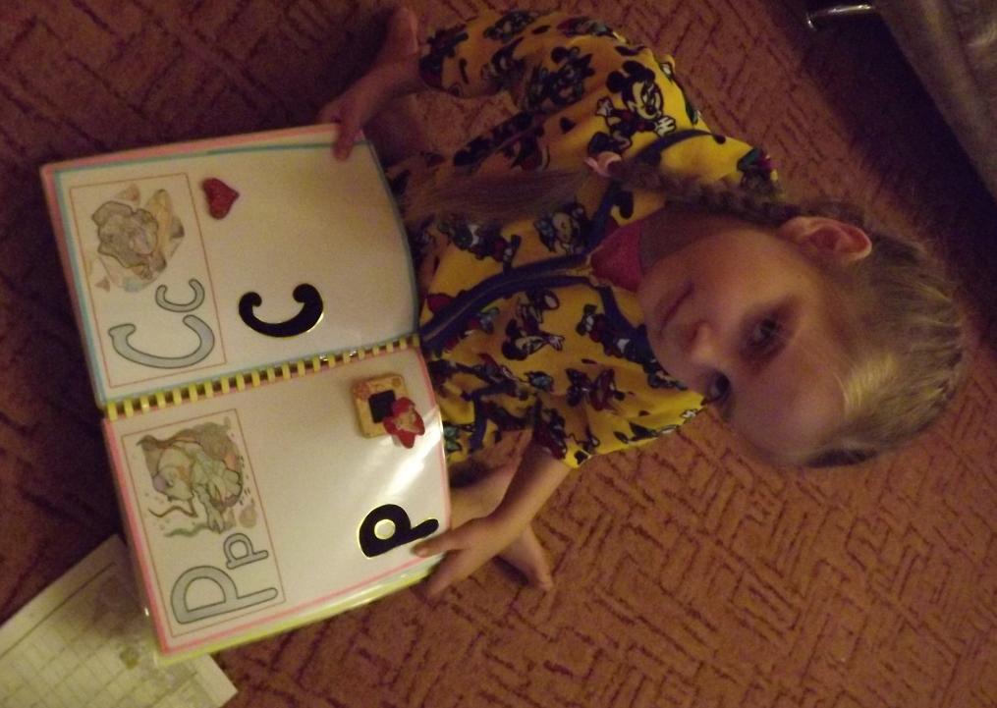
Четвертый этап-изготовление букв из бархатной бумаги

Slide 8
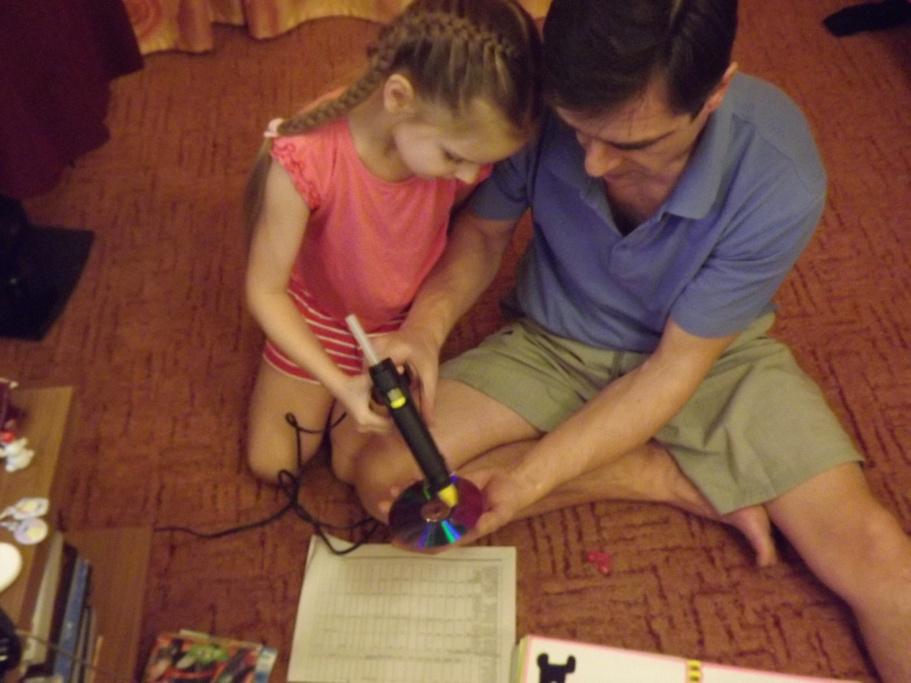
Пятый этап-приклеивание деталей

Slide 9
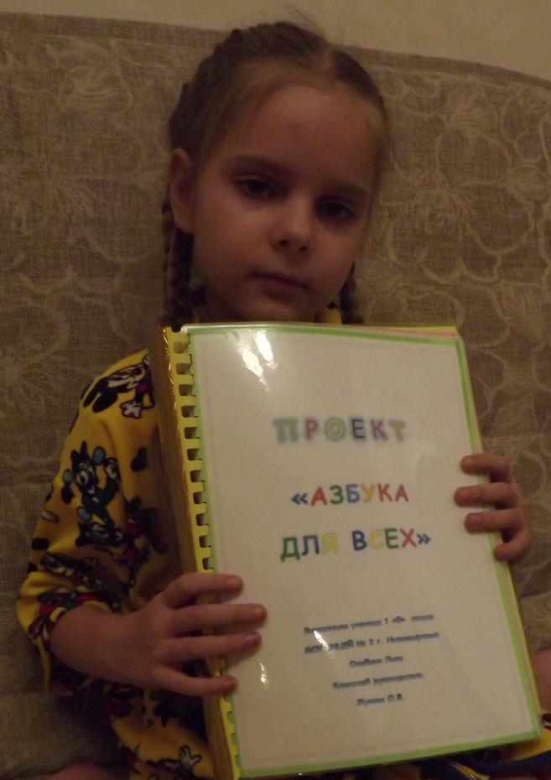
Наша азбука готова!

